Slide 1
อิเล็กทรอนิกส์กำลัง : บทที่ 1 ไดโอด
ผศ. ดร.บุญชัย บุญชู
สาขาเทคโนโลยีไฟฟ้า คณะวิศวกรรมศาสตร์และเทคโนโลยีอุตสาหกรรม
มหาวิทยาลัยราชภัฎสวนสุนันทา

Slide 2
บทนำ
1.1 โครงสร้าง สัญลักษณ์ คุณสมบัติและแบบจำลองของไดโอด
1.2 วงจรไดโอด (Diode Circuits)
    วงจรแรงดันอ้างอิง
    วงจรไดโอดลอจิกเกต
    วงจรเรียงกระแสครึ่งคลื่น วงจรเรียงกระแสเต็มคลื่น วงจรเรียงกระแสแบบบริดจ์
    วงจรเรียงกระแสความเที่ยงตรงสูง (Precision Rectifier)
1.3 ซีเนอร์ไดโอด (Zener Diode)
1.4 แหล่งจ่ายกำลัง (Power Supply)

Slide 3
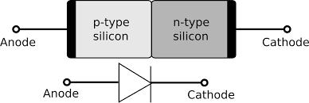
1.1.1 โครงสร้างและลัญลักษณ์ของไดโอด
รูปที่ 1 โครงสร้างและสัญลักษณ์ของไดโอด

Slide 4
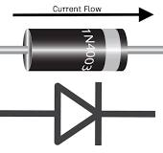
รูปที่ 2 สัญลักษณ์และทิศทางการไหลของกระแสที่ผ่านไดโอด

Slide 5
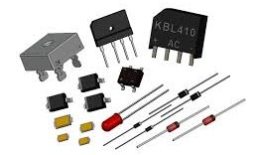
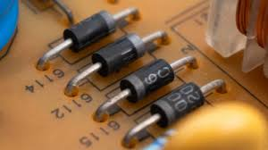
(ก) ตัวอย่างไดโอด
(ข) ตัวอย่างไดโอดเมื่อประกอบบน PCB
รูปที่ 3 ไดโอดชนิดต่างๆ

Slide 6
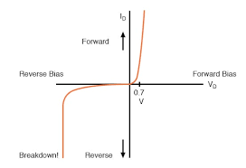
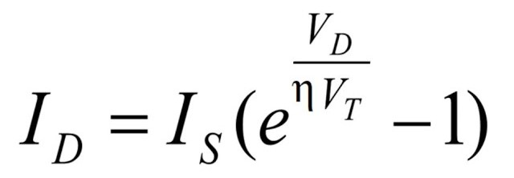
1.1.2 คุณสมบัติของไดโอด
รูปที่ 4 คุณสมบัติของไดโอด
(1)

Slide 7
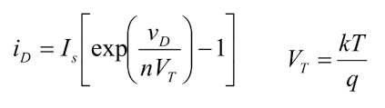
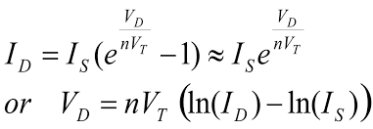
(2)
𝐼_{D}: The current flowing through the diode.
𝐼_{𝑠} : The reverse saturation current, which is the leakage current flowing in reverse bias.
𝑞 : The elementary charge of an electron (1.602×10E-19 Coulombs).
𝑉_{D} : The voltage across the diode.
𝑛 : The ideality factor, which indicates how closely the diode behaves compared to an ideal diode. It typically ranges from 1 to 2.
𝑘 : The Boltzmann constant (8.617×10E-5 eV/K).
𝑇 : The absolute temperature in Kelvin

Slide 8
1.1.3 แบบจำลองของไดโอด (Diode Models)
แบบจำลองไดโอดในอุดมคติ ( Ideal diode model)
รูปที่ 5 แบบจำลองไดโอดในอุดมคติ

Slide 9
แบบจำลองแรงดันคงที่ (Constant voltage drop model)
รูปที่ 6 แบบจำลองแรงดันคงที่

Slide 10
แบบจำลองช่วงแรงดันเชิงเส้น (Piecewise linear model)
รูปที่ 7 แบบจำลองช่วงแรงดันเชิงเส้น

Slide 11
ตัวอย่างที่ 1.1 จากวงจรไดโอดในรูปที่ 8 กำหนดให้ V_{s}=12 V ตัวต้านทาน R=2.2 kΩ ไดโอดมีค่า I_{S}=66 fA, n = 1.24 และ V_{T}=25.8 mV ที่ 20 º C จงหาค่า
1.1 กระแสที่ไหลผ่านไดโอด I_{D}
1.2 แรงดันคร่อมไดโอด V_{D}
รูปที่ 8 วงจรไดโอด

Slide 12
รูปที่ 9 วงจรไดโอด
วิธีทำ ใช้วิธีการทำซ้ำ (Iteration)
แทนสมการ

Slide 13
ตัวอย่างที่ 1.2 วงจรไดโอดแสดงในรูปที่ 10 กำหนดให้ Vs = 12 V ตัวต้านทาน R มีค่า 2.2 kΩ กำหนดให้ใช้แบบจำลองแรงดันคง จงคำนวณหาค่า
2.1 กระแสที่ไหลผ่านไดโอด I_{D} เมื่อ V_{D} = 0.6 V
2.2 กระแสที่ไหลผ่านไดโอด I_{D} เมื่อ V_{D} = 0.7 V
รูปที่ 10 วงจรไดโอดเมื่อกำหนด V_{D} = 0.6 V และ 0.7 V

Slide 14
วิธีทำ
2.1 เมื่อ V_{D} = 0.6 V
2.2 เมื่อ V_{D} = 0.7 V
รูปที่ 11 วงจรไดโอดเมื่อกำหนด V_{D} = 0.6 V และ 0.7 V

Slide 15
1.2 วงจรไดโอด
วงจรสร้างแรงดันอ้างอิง (Voltage reference circuits)
รูปที่ 12 วงจรสร้างแรงดันอ้างอิงโดยใช้ไดโอด

Slide 16
ตัวอย่าง 1.3 จากวงจรไดโอดแสดงในรูปที่ 13 กำหนดให้ V_{F} = 0.7 V, r_{D} = 20 Ω จงนวณ V_{o} และ I_{D}
รูปที่ 13 วงจรสร้างแรงดันอ้างอิงสำหรับตัวอย่าง 1.3
วิธีทำ

Slide 17
วงจรไดโอดลอจิกเกต
(ก) OR gate Y = A+B (ข) AND gate Y = A B
รูปที่ 13 ไดโอดลอจิดเกต

Slide 18
วงจรเรียงกระแสครึ่งคลื่น
รูปที่ 9 วงจรเรียงกระแสครึ่งคลื่น
เมื่อ V_{S} เป็นสัญญาณช่วงบวก ไดโอดนำกระแส (on)
    V_{o} = V_{s}⁺ - V_{D}
เมื่อ V_{S} เป็นสัญญาณลบ ไดโอดหยุดนำกระแส (off)
    V_{o} = 0

Slide 19
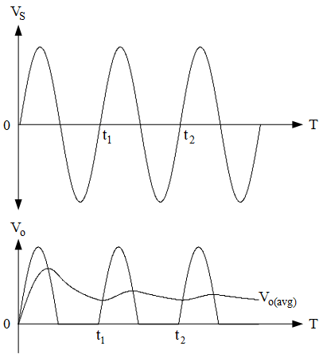
(ก) ช่วงแรงดันอินพุตเป็นบวก (ข) ช่วงแรงดันอินพุตลบ
รูปที่ 10 การทำงานของวงจรเรียงกระแสครึ่งคลื่น
V_{op} = V_{s}⁺ – V_{D}
V_{o(avg)} = 0.318(V_{s}⁺ – V_{D})
รูปที่ 11 แรงดันอินพุตและเอาต์พุตของวงจรเรียงกระแสครึ่งคลื่น

Slide 20
วงจรเรียงกระแสเต็มคลื่น
รูปที่ 9 วงจรเรียงกระแสเต็มคลื่น
เมื่อ V_{S1} เป็นสัญญาณบวก D₁ นำกระแส D₂ หยุดนำกระแส
V_{o} = V_{S1}⁺ - V_{D1}
เมื่อ V_{S2} เป็นสัญญาณบวก D₂ นำกระแส D₁ หยุดนำกระแส
    V_{o} = V_{S2}⁺ - V_{D2}

Slide 21
รูปที่ 10 แรงดันเอาต์พุตของวงจรเรียงกระแสเต็มคลื่น
V_{o} = V_{s}⁺ – V_{D}
V_{o(avg)} = 0.636(V_{s}⁺ – V_{D})

Slide 22
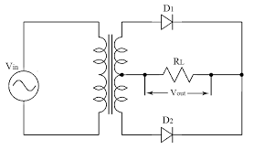
ตัวอย่าง 1.3 จากวงจรเรียงกระแสแบบเต็มคลื่นดังรูปที่ 1.11 กำหนดให้แรงดันคร่อมไดโอดกำลังเมื่อไบแอสตรง (V_{DF}) มีค่าประมาณ 1 V และแรงดันเอาต์พุตเฉลี่ย (V_{avg}) เท่ากับ 15 V จงคำนวณหาค่าต่อไปนี้
1.1 จงคำนวณแรงดันยอด (V_{p}) ที่จุดเอาต์พุตและที่อินพุตของวงจรเรียงกระแส
1.2 เมื่อแรงดันปฐมภูมิชองหม้อแปลงเป็น 220 V_{rms} จงคำนวณแรงดันทุติยภูมิ
รูปที่ 1.11 วงจรเรียงกระแสเต็มคลื่น

Slide 23
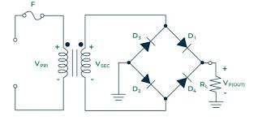
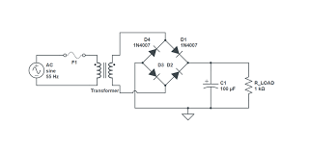
วงจรเรียงกระแสแบบบริดจ์

Slide 24
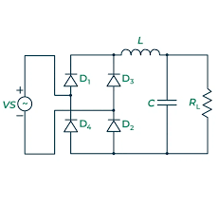
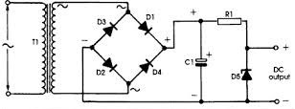
วงจรเรียงกระแสแบบบริดจ์และการประยุกต์ใช้งาน

Slide 25
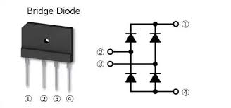
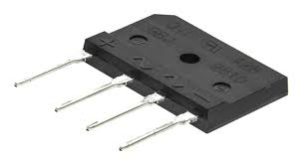
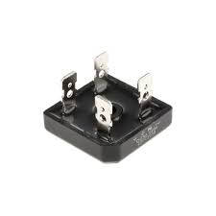
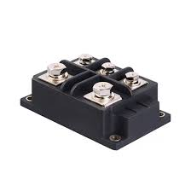
บริดจ์ไดโอด (Bridge Diode)

Slide 26
งานครั้งที่ 2 : วงจรเรียงกระแสแบบบริดจ์
รูปวงจร
อธิบายการทำงาน
รูปสัญญาณแรงดันอินพุต
รูปสัญญาณแรงดันเอาต์พุต
รูปสัญญาณแรงดันเอาต์พุตเฉลี่ย
คำนวณแรงดันเอาต์พุต
คำนวณแรงดันเอาต์พุตเฉลี่ย

Slide 27
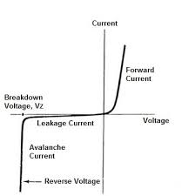
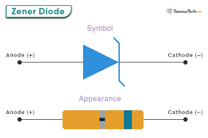
ซีเนอร์ไดโอด (Zener Diode)

Slide 28
แบบฝืกหัด จากวงจรแหล่งจ่ายไฟดังรูป กำหนดให้แรงดันด้านทุติยภูมิของหม้อแปลงมีค่า 24 Vrms เมื่อต้องการแรงดันเอาต์พุต 18 VDC
1.1 จงคำนวณแรงดันยอด (V_{p}) ที่ขั้วบวกของบริดจ์ไดโอด
1.2 กำหนดให้กระแสไหลผ่าน R1 = 20 mA จงคำนวณ R1
1.3 กำหนดให้ D1 มีขนาด 0.5 W จงเลือกเบอร์ซีเนอร์ไดโอด D1

Slide 29
ซีเนอร์เร็กกูเลเตอร์ (Zener Regulator)

Slide 30
งานครั้งที่ 3 : ซีเนอร์เร็กกูเลเตอร์
ไลน์เร็กกูเลชั่น (Line Regulation)
    ความหมาย
    สมการ
โหลดเร็กกูเลชั่น (Load regulation)
    ความหมาย
    สมการ
ออกแบบวงจรซีเนอร์เร็กกูเลเตอร์
ออกแบบแหล่งจ่ายไฟ
    กำหนดแรงดันเอง
    จ่ายกระแส 1 A

Slide 31
งานครั้งที่ 3 : วงจรเรียงกระแสและตัวเก็บประจุกรอง
(The Rectifier with Filter Capacitor)
ออกแบบแหล่งจ่ายกำลังโดยใช้วงจรเรียงกระแสแบบบริดจ์และตัวเก็บประจุกรอง เพื่อใช้งานกับหลอด LED ขนาด 12 V ขนาดกำลัง 9 W กำหนดให้แรงดันริปเปิลสูงสุด 20%
    รูปวงจร (แบบครึ่งคลื่น เต็มคลื่น และแบบบริดจ์)
    คำนวณหาค่าตัวเก็บประจุกรอง
    รูปสัญญาณแรงดันอินพุตและเอาต์พุต
    คำนวณแรงดันหม้อแปลงด้านทุติยภูมิ

Slide 32
ตัวอย่าง XX จากวงจรเรียงกระแสแบบเต็มคลื่นดังรูปที่ x.xx เมื่อ Vac ความถี่ 50 Hz กำหนดให้แรงดันไบแอสตรงของไดโอด VF = 0.8 V
1.1 จงคำนวณแรงดันยอด (Vp) ที่จุด Vs1 และ Vs2
1.2 จงคำนวณแรงดันเอาต์พุต Vo
1.3 จงคำนวณแรงดันเอาต์พุตเฉลี่ย (Vavg) ของ Vo
รูปที่ 1.1x วงจรเรียงกระแสเต็มคลื่น

Slide 33

วิธีทำ
แรงดันยอด
  Vp = $\sqrt{2}$ Vrms
  = $\sqrt{2}$ (24 Vrms) = 33.941 V
แรงดันเอาต์พุต
    Vo = Vp – VF
  = 33.941 V – 0.8 V = 33.141 V
แรงดันเอาต์พุตเฉลี่ย
    Vo(avg) = 0.636 Vo
  = 0.636 (33.141 V) = 21.078 V

Slide 34
ตัวอย่าง xx จากวงจรแหล่งจ่ายกำลังดังรูป เมื่อ RL = 220 Ω กำหนดแรงดันริปเปิ้ล (ripple voltage ; Vr) เป็น 10% ของแรงดันยอดที่จุดเอาต์พุต จงคำนวณหาค่าตัวเก็บประจุ C_{filter}
รูปที่ 1.1x วงจรแหล่งจ่ายกำลัง
วิธีทำ Vo = 33.141 V
  Vr = (10%)(Vo) = (10/100)(33.141 V) = 3.314 V
  จากสมการแรงดันริปเปิ้ล Vr(fw) = Vp/2fCR ดังนั้น
  C = Vp/2fRVr
  = 33.141 V / {(2)(100 Hz)(220 Ω)(3.314 V)}
  = 227.273 uF ; 220 uF

Slide 35
ตัวอย่าง XX จากวงจรเรียงกระแสแบบบริดจ์ดังรูปที่ 1xx กำหนด Vs = 12 Vrms ความถี่ 50 Hz และแรงดันไบแอสตรงของไดโอด VF = 0.8 V
1.1 จงคำนวณแรงดันยอด (Vp) ของแหล่งจ่าย Vs
1.2 จงคำนวณแรงดันเอาต์พุต Vo
1.3 จงคำนวณแรงดันเอาต์พุตเฉลี่ย (Vavg) ของ Vo
รูปที่ 1.1x วงจรเรียงกระแสแบบบริดจ์

Slide 36

วิธีทำ
แรงดันยอด
  Vp = $\sqrt{2}$ Vrms
  = $\sqrt{2}$ (12 Vrms) = 16.971 V
แรงดันเอาต์พุต
    Vo = Vp – VF
  = 16.971 V – 2(0.8 V) = 15.371 V
แรงดันเอาต์พุตเฉลี่ย
    Vo(avg) = 0.636 Vo
  = 0.636 (15.371 V) = 9.776 V

Slide 37
ตัวอย่าง xx จากวงจรแหล่งจ่ายกำลังดังรูป เมื่อ RL = 180 Ω กำหนดแรงดันริปเปิ้ล (ripple voltage ; Vr) เป็น 2.6 Vp-p จงคำนวณหาค่าตัวเก็บประจุ C_{filter}
รูปที่ 1.1x แหล่งจ่ายกำลังที่ใช้บริดจ์ไดโอด
วิธีทำ Vo = 15.371 V, Vr = 2.6 Vp-p
  จากสมการแรงดันริปเปิ้ล Vr(fw) = Vp/2fCR ดังนั้น
  C = Vp/2fRVr
  = 15.371 V / {(2)(100 Hz)(180 Ω)(2.6 V)}
  = 164.251 uF ; 220 uF

Slide 38
Assignment :
ออกแบบ Linear power supply
ที่ใช้ Zener Diode เป็นแรงดันอ้างอิง
เลือกแรงดันเอาต์พุต (5, 12, 15, 18, 24) V
กำหนดกระแสเอาต์พุต (0.5 A, 1 A, 1.5 A)
เลือกเบอร์ Zener diode
คำนวณตัวต้านทานไบแอส Zener diode
เลือกเบอร์ rectifier diode หรือ bridge diode
เลือก power transistor

